Slide 1
Spring Component
赵爱清
2018年10月

Slide 2
课程大纲
一、Component 组件如何加载
二、ComponentScan扫描规则

Slide 3
@Component有什么作用？
1、通过字面意思我们就可以看出Component就是组件。
2、标注@Component的Bean将通过包扫描纳入进spring容器中进行管理。
这里需要引出容器驱动类，先看一下我们经常用到的
1、ClassPathXmlApplicationContext -- XML 配置文件驱动
xml中定义Bean:
<bean id="user" class="com.cesgroup.zw.component.xml.User"></bean>
2、AnnotationConfigApplication -- Annotation驱动
Annotation中定义Bean:
@Component
public class User {}
他们的作用是找BeanDefinition，将它们注册到容器中。

Slide 4
被@Component标注的注解有那一些？
1、@Service -- 用于标注业务层组件
@Component // 原注解
public @interface Service {
@AliasFor(annotation = Component.class)
String value() default "";
}
2、@Repository -- 用于标注数据访问组件
@Component
public @interface Repository {}
3、@Controller --用于标注控制层组件
@Component
public @interface Controller {}
4、@Configuration -- 用于标注配置类
@Component
public @interface Configuration {}

Slide 5
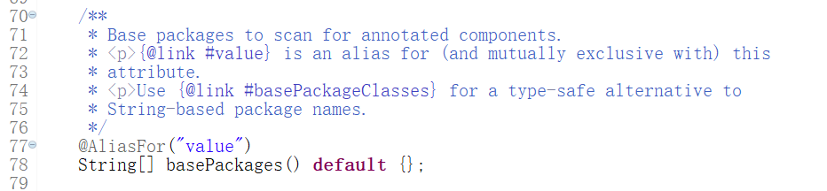
为什么@Component会被注册到容器中呢。
我们这里有要引用一个类@ComponentScan（XML中<context:component-scan>）用于扫描标注@Component的类
以上注解就可以说明。

Slide 6
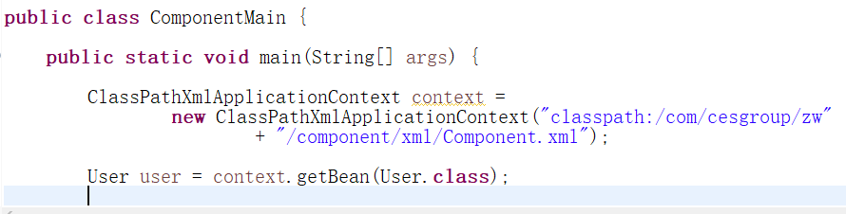
为什么@Component会被注册到容器中呢。
最终调用：
org.springframework.context.annotation.ConfigurationClassParser {
protected final SourceClass doProcessConfigurationClass（ConfigurationClass configClass, SourceClass sourceClass){
Set<AnnotationAttributes> componentScans = AnnotationConfigUtils.attributesForRepeatable(
sourceClass.getMetadata(), ComponentScans.class, ComponentScan.class);
......
}
}

Slide 7
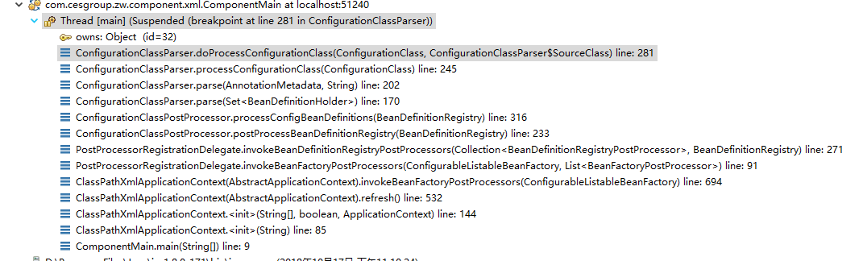
为什么@Component会被注册到容器中呢。
从调用顺序可以清楚的说明是怎么加载的容器中的。

Slide 8
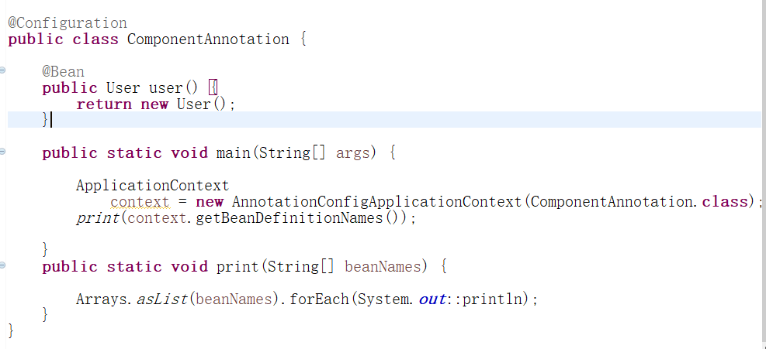
@Configuration --配置类 相当于xml <beans></beans>
1、你觉得除spring本身的类，会有几个类加载到容器中，为什么？
通过方法定义Bean，方法名为Bean的ID。可以通过context.getBean(“user”);

Slide 9
课程大纲
一、Component 组件如何加载
二、加载不同JAVABean到容器

Slide 10
1、加载方式一
标识Component及Component 派生组件如何加载？

Slide 11
2、加载方式二
自定义的组件实现@Component 或@Component 派生类怎么加载？

Slide 12
3、加载方式三
普通JAVABEAN怎么加载到容器？

Slide 13
4、加载方式四
实现某类接口的怎么加载到容器？

Slide 14
5、加载方式四
自定义注解怎么加载到容器？

Slide 15
6、加载方式五
接口怎么加载到容器？

Slide 16
作业
说明：
com.cesgroup.zw.validate包下有多个实现Validator接口的类，（如字符长度校验类，英文数字校验类）
，实现 如下的类的validate，完成检验功能。要求Validator和DefaultValidateImpl都扫描到spring 容器，不能用spring的@Component 及@Component派生注解。
class DefaultValidateImpl{
List<Validator> validators; // 实现validator的接口的类
public List<Error> validate(String text){
List<Error> errors = new ArrayList<>();
for(Validator validator:validators) {
Result result = validator.validate(text);
if(result .isError){
errors .add(result .getError())
}
return errors ;
}
}
}
Notes:
针对七个方面，尤其上半年的技术管理薄弱工作开展内容

Slide 17
.
谢 谢 大 家！
Notes:
针对七个方面，尤其上半年的技术管理薄弱工作开展内容

